Slide 1
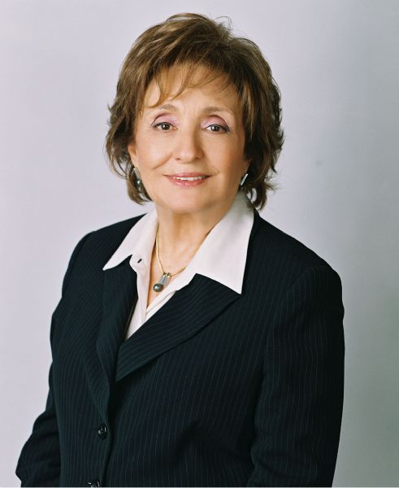
GENÇLİK ve ÇOCUK EDEBİYATINDA 49 YIL
GÜLTEN DAYIOĞLU

Slide 2















Gülten Dayıoğlu, çocuk ve gençlik edebiyatına kazandırdığı öykü ve romanları ile yeri doldurulamaz bir ustadır.

Slide 3














Çok üretken bir yazar olan Gülten Dayıoğlu, çocukların yanı sıra gençler ve yetişkinler için de kitaplar yazmıştır.

Slide 4










107 ülke gezen yazar, bu ülkelerin kültürel ve ruhsal zenginliklerini anlatan kitaplar da yazmıştır.

Slide 5


Yazarın 6-9 yaş arası çocuklar için yazdığı resimli öykü kitaplarından oluşan Ece ile Yüce serisi, çocuk edebiyatının unutulmazları arasındadır.

Slide 6








Yazarın bir başka öykü serisi ise 8 yaş ve üzeri çocuklar için hazırlanmış Gelincik Dizisi öykü kitaplarıdır.

Slide 7












Gülten Dayıoğlu’nun birçok eseri başka dillere de çevrilmiş ve yayımlanmıştır.

Slide 8


Gilbert Delaheye ve Marcel Marlier tarafından hazırlanıp Belçika’da yayınlanan resimli çocuk kitaplarının ilk on altı sayısı, yazar tarafından AYŞEGÜL dizisi olarak Türkçeye uyarlanmıştır.

